Slide 1
แนวโน้มการพัฒนากำลังคน
สู่อนาคต
ผศ.ดร.พูลศักดิ์ โกษียาภรณ์ และกิตติศักดิ์ กวีกิจมณี
สำนักงานคณะกรรมการนโยบายวิทยาศาสตร์ เทคโนโลยี และนวัตกรรมแห่งชาติ (สวทน.)

Slide 2

STEM ?
โครงการห้องเรียนพิเศษ STEM (วท., สสวท., สพฐ.)
ก่อตั้งและดำเนินงานศูนย์ STEM (สสวท., สพฐ.)
6th Thai-U.S. Education Roundtable ณ U of Minnesota, USA
STEM Education Pilot Project (สวทน.)
STEM Enrichment Program (สวทช.)
STEM Thailand Forum
(สวทน., สสวท., ฯลฯ)
โครงการทูตสะเต็ม
(สสวท., British Council)
Thailand STEM Festival (สสวท.)
2555
2556
2557
2558
2559
Notes:
Timeline

Slide 3
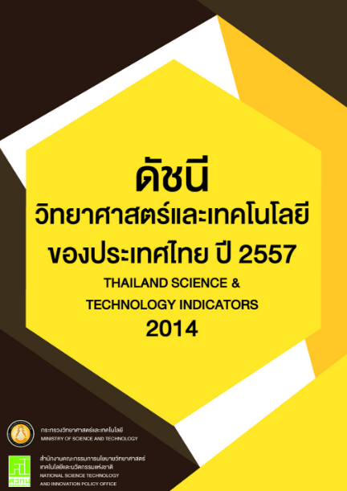
กำลังคน S&T ของประเทศไทย
ศูนย์ข้อมูลและคาดการณ์เทคโนโลยี สวทน. - กำลังคน ว และ ท. รวมผู้ที่สำเร็จการศึกษาในสาขา
1) วิทยาศาสตร์ธรรมชาติ
2) วิศวกรรมศาสตร์และเทคโนโลยี
3) วิทยาศาสตร์การแพทย์
4) เกษตรศาสตร์
ตั้งแต่ระดับ ปวช.ขึ้นไป หรือ
ผู้ที่ไม่ได้สำเร็จการศึกษาสาขา วท. แต่ปฏิบัติงานในตำแหน่งที่ต้องการบุคลากรที่จบการศึกษาในสาขา วท. ตั้งแต่ระดับ ปวช. ขึ้นไป
ที่มา: ดัชนีวิทยาศาสตร์และเทคโนโลยีของประเทศไทย ปี 2557, สวทน. (2015)
Notes:
ให้แก้ reference เป็นหนังสือดัชนี

Slide 4
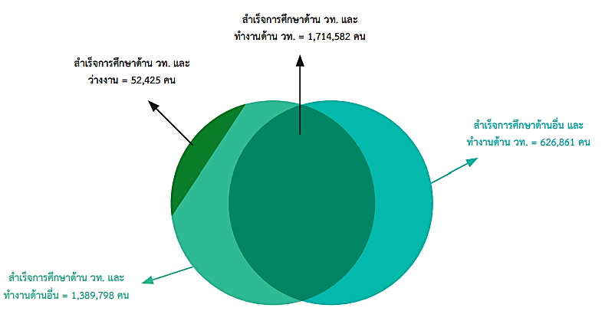
โครงสร้างกำลังแรงงานด้านวิทยาศาสตร์และเทคโนโลยี ปี 2557
ที่มา: ดัชนีวิทยาศาสตร์และเทคโนโลยีของประเทศไทย ปี 2557, สวทน. (2015)

Slide 5

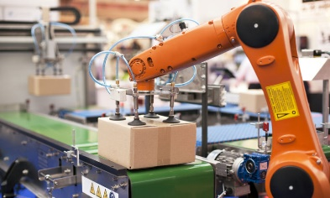



Thailand 4.0 = การเปลี่ยนผ่านไปสู่เศรษฐกิจฐานมูลค่า
(value-based economy)
Transformative Shifts
More for Less
Less for More
Traditional Farming
Traditional SMEs
Unskilled Labors
Traditional Services
Smart Farming
Smart Enterprises/ Startups
Knowledge Workers/High Skilled Labors
High Value Services
Commodity
Industries
Trade in Goods
Innovation
Technology
Trade in Services
New Growth Engines
4. Digital, IoT & Embedded Tech
2. Health, Wellness & Bio-Med
1. Food, Agriculture & Bio-tech
3. Smart Devices, Robotics & Mechatronics
5. Creative, Culture & High Value Services
ที่มา: ดร.สุวิทย์ เมษิณทรีย์

Slide 6
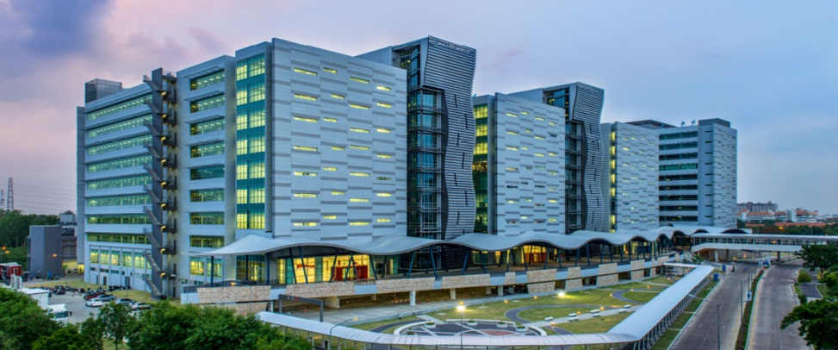
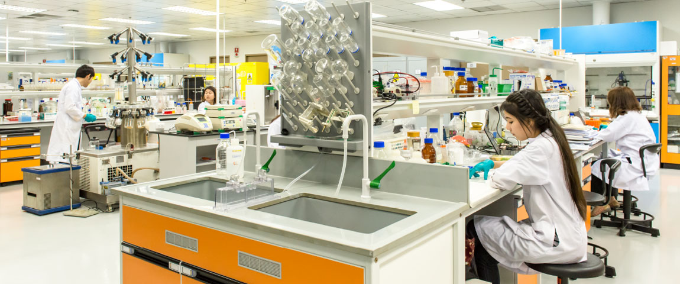
ความต้องการกำลังคนในอุตสาหกรรมอาหารในอนาคต
อาชีพ | วุฒิการศึกษา
Agricultural and Food Scientists | ป.ตรี สาขา agricultural sciences, biology, chemistry, physics, engineering ป.เอก สาขา food science, genetics, genetic engineering, protein genomic, metabolomics, molecular biology, nanotechnology, angstrom technology, animal reproduction, or biotechnology
Agricultural and Food Science Technicians | อาชีวศึกษาด้าน animal science หรือมัธยมศึกษาที่มีประสบการณ์
Food Processing Operators | มัธยมศึกษา มีทักษะด้านคณิตศาสตร์ที่ดี
Microbiologists | ป.ตรี-ป.เอก สาขา microbiology
Chemists and Materials Scientists | ป.ตรี-ป.เอก สาขา chemistry
Dietitians and Nutritionists | ป.ตรี สาขา food science, public health
Epidemiologists | ป.โท สาขา public health, ป.เอก สาขา epidemiology
Thailand Food Innopolis
ที่มา: 1. Dept. of Food, Bioprocessing and Nutrition Sciences, USA. Occupational Analysis of the Present and Future Food Safety Workforces (2015). 2.) สัมภาษณ์บริษัทเอกชนเพิ่มเติม; ที่มารูปภาพ http://www.foodinnopolis.or.th/
Notes:
ที่มา: http://www.foodprotection.org/files/food-protection-trends/Mar-Apr-15-Stevenson.pdf

Slide 7
ความต้องการกำลังคนของอุตสาหกรรมยานยนต์อนาคต
มีการใช้ระบบอัตโนมัติมากขึ้น
อาศัยความรู้ที่บูรณาการทักษะด้านวิศวกรรมเครื่องกล ไฟฟ้า และซอฟต์แวร์
ทักษะฝีมือ (Craft skills) จะมีความสำคัญสำหรับผลิตภัณฑ์แบบ premium เท่านั้น
Scientists
Battery-powered drive systems, fuel cell drives
Engineers
Electrical engineering, electronics, mechatronics, electrochemistry, lightweight materials and system integration, design engineering
Skilled industrial workers
Mechatronics, electrotechnology, high voltage technology, advanced programming
Automotive workshop technicians
High voltage systems, electronic analysis systems, machine/PLC/CNC
ที่มา: Thailand Automotive Super Hub (2015)
ที่มา: 1.) Deloitte. A new era Accelerating toward 2020 — an automotive industry transformed (2009) ; 2.) The Society of Motor Manufacturers and Traders. The future of UK automotive manufacturing in 2025 and beyond (2015); 3.) WISO DISKURS. The future of the automotive industry (2015); 4.) Workforce WindsorEssex. Driving the Automotive Industry Into the Future.
Notes:
ที่มา
1.) http://library.fes.de/pdf-files/wiso/12165.pdf;
2.) http://workforcewindsoressex.com/wp-content/uploads/2015/04/Driving-the-Automotive-Industry-into-the-Future-English.pdf
3.) http://www2.deloitte.com/content/dam/Deloitte/pt/Documents/manufacturing/pt(en)_dc_accelaratingtoward2020_05112009.pdf;
4.) http://www.smmt.co.uk/wp-content/uploads/sites/2/AutoAnalysis-report-the-future-of-UK-automotive-manufactuing-October-2015.pdf;
5.) http://library.fes.de/pdf-files/wiso/12165.pdf

Slide 8
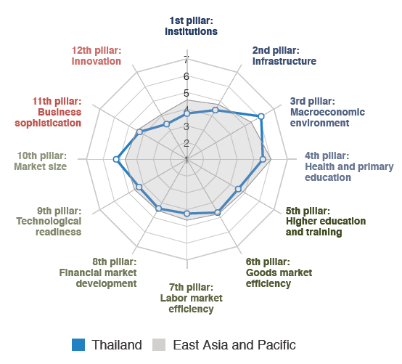
ขีดความสามารถในการแข่งขันของประเทศไทยปี 2016
 | Overall GCI | Availability of specialized training services | Extent of staff training | Firm-level technology absorption | Capacity for innovation
Singapore | 2 | 5 | 3 | 14 | 20
USA | 3 | 16 | 15 | 4 | 2
Japan | 8 | 23 | 10 | 18 | 21
Malaysia | 25 | 17 | 9 | 19 | 13
Korea | 26 | 58 | 38 | 28 | 30
China | 28 | 61 | 41 | 60 | 45
Thailand | 34 | 93 | 54 | 43 | 70
Indonesia | 41 | 49 | 34 | 39 | 32
Vietnam | 60 | 110 | 70 | 78 | 79
ที่มา: WEF (2016)
Notes:
- ประเทศไทยสูญเสียความสามารถในการแข่งขันกับประเทศเพื่อนบ้าน โดยในปี 2016 ประเทศไทยถูกจัดอันดับขีดความสามารถในการแข่งขันอยู่ในลำดับที่ 28 จากประเทศที่ได้รับการจัดอันดับทั้งสิ้น 61 ประเทศ
- อันดับต่ำเพราะว่าอันดับด้านวิทยาศาสตร์และเทคโนโลยี ต่ำ
ให้ใช้ ranking หลายปีเทียบกัน!!

Slide 9
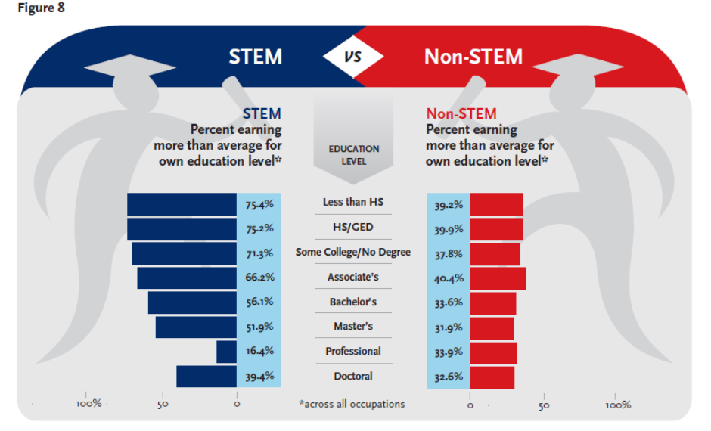
ที่มา: Carnevale, Anthony P., Nicole Smith, and Michelle Melton. "STEM: Science Technology Engineering Mathematics." Georgetown University Center on Education and the Workforce (2011).

Slide 10

ตัวอย่างข้อริเริ่มด้านกำลังแรงงาน STEM ของต่างประเทศ
สหรัฐอเมริกา: โครงการ STEM Workforce Challenge Grant รัฐเนวาดา
Funding
เป็นแหล่งเงินทุนนอกงบประมาณภาครัฐสำหรับกิจกรรมการพัฒนากำลังคนด้าน STEM ในกลุ่มอุตสาหกรรมที่มีศักยภาพเติบโตสูง เช่น การบินและอวกาศ การทหาร การดูแลสุขภาพ บริการทางการแพทย์ และ ICT
โครงการจะต้องเป็นการรวมกลุ่มพัฒนากำลังคน STEM ระหว่างภาคอุตสาหกรรม วิทยาลัยชุมชนหรือวิทยาลัยประจำมลรัฐ หรือองค์กรไม่แสวงหาผลกำไร
วิทยาลัยต้องเป็นผู้นำของโครงการ
กลุ่มองค์กรจะต้องร่วมสมทบเงินในสัดส่วน 1 ต่อ 1
Model
College
Company
Training equipment
curriculum
in-kind or in-cash matching
Training Center
โจทย์บริษัทได้รับการแก้ไข
วิทยาลัยได้รับการพัฒนาอุปกรณ์การฝึกอบรม
ผู้เข้าอบรมได้ฝึกประสบการณ์จริงในสถานประกอบการ
มีหลักสูตรฝึกอบรมจากอุตสาหกรรม
Training
Trainees
ที่มา: 1.) Brookings Mountain West (2014); 2.) State of Nevada Governor’s Office of Science, Innovation, and Technology
Notes:
1. https://www.leg.state.nv.us/App/NELIS/REL/78th2015/ExhibitDocument/OpenExhibitDocument?exhibitId=14035&fileDownloadName=Senate%20Bill%20493%20STEM%20Workforce%20Challenge%20Grants.pdf
2. http://osit.nv.gov/Grants/STEM_Workforce_Challenge_Grant/

Slide 11
การผลิตและพัฒนากำลังคนของกระทรวงวิทยาศาสตร์และเทคโนโลยี
วัตถุประสงค์ : เพื่อผลิตและพัฒนากำลังคนกำลังคนด้าน ว. และ ท. ทั้งในภาคการผลิตและภาครัฐ ในการขับเคลื่อน Super Clusters
อุตสาหกรรมเป้าหมายของประเทศ 10 กลุ่ม ( 5 อุตสาหกรรมเดิมที่มีศักยภาพ และ 5 อุตสาหกรรมอนาคต)
และโครงการขนาดใหญ่ของรัฐบาล (Mega Projects ได้แก่ ระบบราง, การบริหารจัดการน้ำ, National Space Program
และ การพัฒนาพลังงานทดแทน เป็นต้น)
นร.ทุน (สป.วท./ พว.)
สำเร็จการศึกษา 2900 / ต่อเนื่อง 1040 /ทุนใหม่ 150
YSTP (พว.)
- สำเร็จการศึกษา 82
- ทุนต่อเนื่อง 31
- ทุนใหม่ 30
พัฒนา STEM Workforce
ภาคอุตสาหกรรม (พว.)
- ทุนใหม่ 130 ทุน - ทุนใหม่ 70 ทุน
Post doc (พว.)
- ต่อเนื่อง 20
- ทุนใหม่ 18
NUIRC (พว.)
สำเร็จการศึกษา 11 ต่อเนื่อง 53 ทุนใหม่ 18
TGIST (พว.) สำเร็จการศึกษา 327 ต่อเนื่อง 113 ทุนใหม่ 49
โครงการ
วมว. (สป.วท.)
สำเร็จ 1,065
ต่อเนื่อง 1,159
รับใหม่ 660
ปี 60 งบ 369.8ลบ
ภาคีบัณฑิต(วว.)
สำเร็จ205/ต่อเนื่อง42/ใหม่ 10 สำเร็จ 19 /ต่อเนื่อง 16/ใหม่ 5
Career Academy
(สวทน.)
การให้ทุนผู้ช่วยนักวิจัย(สซ.) ต่อเนื่อง 15 ใหม่ 10
การขยายผล WIL
(สวทน.)
พัฒนาคน STEM 100 คน
TAIST tokyo Tech (พว.) สำเร็จ 83 ต่อเนื่อง 103 ใหม่ 70 พัฒนา 4 หลักสูตร
การให้ทุน(สซ.)
ต่อเนื่อง 10/ ใหม่ 8
JSTP (พว.)
THAIST (สวทน.)
-หลักสูตร ปี 56-58 ผล 18 ปี 59 ผล 3 ปี 60 แผน 9 หลักสูตร
-ถ่ายทอดเทคโนโลยี ปี 59 ผล 19 ปี 60 แผน 10 เทคโนโลยี
Talent Mobility (สวทน.) เกิดการเคลื่อนย้ายกำลังคน (คน)
อนุบาล
ประถม
ปวส./
ป.ตรี
ม.ต้น
ม.ปลาย/ปวช.
ป.โท
แรงงาน
เกษียณ
ป.เอก

